Slide 1
DĚJEPIS • 8. TŘÍDA
Jan Hus a T. G. Masaryk
Jak se středověký reformátor stal symbolem novodobé české státnosti

Slide 2
Proč spojujeme Husa a T. G. Masaryka?
Jan Hus (15. století)
T. G. Masaryk (20. století)
Národní a náboženský reformátor
Symbol morální síly a pravdy
Mučednická smrt v Kostnici (1415)
První československý prezident (1918)
Demokracie, humanita a osvěta
Inspirace v českých dějinách

Slide 3
STŘEDOVĚKÝ ODKAZ
Jan Hus: Hledání pravdy a mravní čistoty
Kazatel v Betlémské kapli: kritika mravního úpadku církve
Důraz na pravdu a svědomí: „Pravda vítězí“ (Veritas vincit)
Kostnický proces a upálení 6. července 1415
Husovo dílo ovlivnilo evropskou reformaci i českou identitu

Slide 4
MODERNÍ STÁTNOST
T. G. Masaryk: Demokracie a humanita
Filosof, politik a první československý prezident (1918–1935)
Demokracie není jen forma vlády, ale diskuse a mravnost
Myšlenka humanity jako smysl českých dějin (Palacký, Havlíček, Hus)
„Ježíš, ne Caesar“ – odmítnutí násilí a hrubé moci

Slide 5
DUCHOVNÍ MOST
Masarykův výklad českých dějin
Masaryk viděl v české reformaci (Hus, Chelčický, Jednota bratrská) jádro národního programu
Česká otázka: smysl našich dějin spočívá v náboženských a mravních ideálech
Pravda není vlastnictvím většiny, ale závazkem každého jednotlivce
Prezidentská standarta nese nápis: „Pravda vítězí“ – přímé spojení s Husem

Slide 6
ODKAZ PRO DNEŠEK
Dějiny jako živý odkaz
Svoboda svědomí, odvaha stát za pravdou a odpovědnost za demokracii.

Slide 7
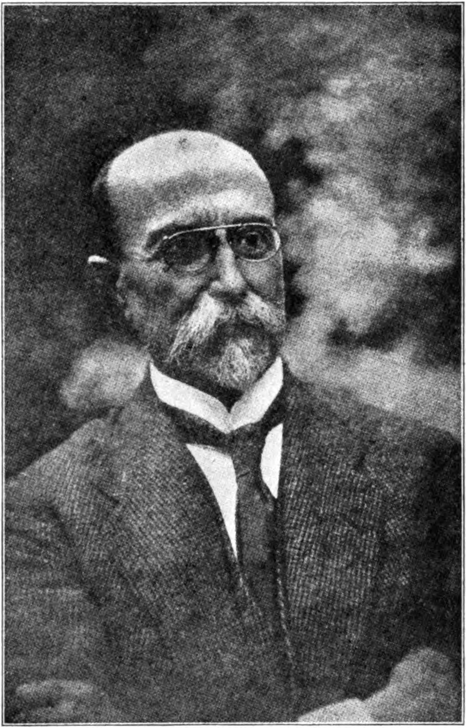
T. G. Masaryk
Filosof, politik a první československý prezident. Propojil moderní českou státnost s ideály reformace a humanity.

